Slide 1

l'expérience client et la gestion des stocks réinventées pour propulser votre succès !

Slide 2
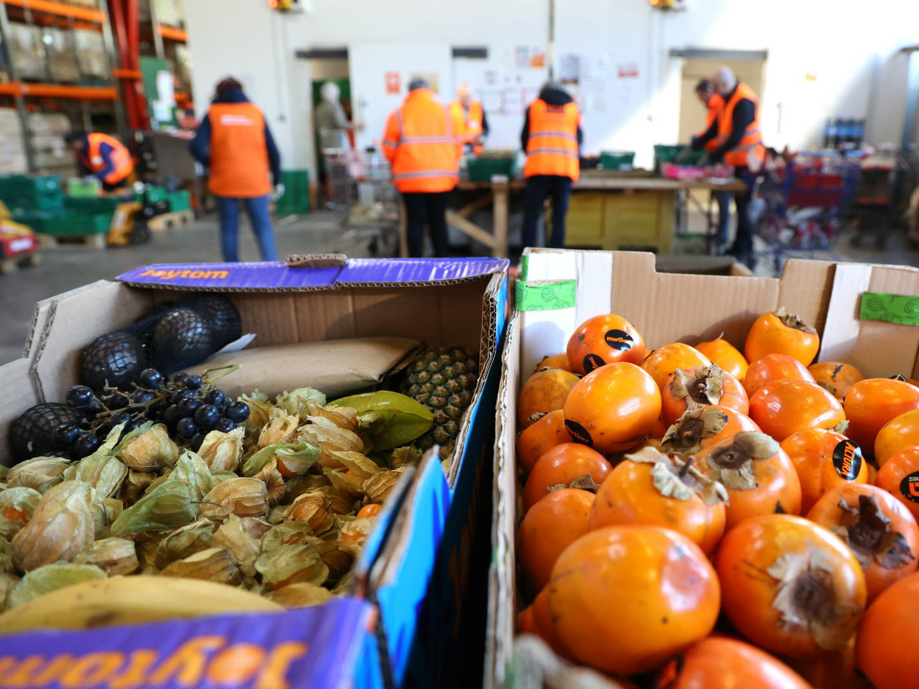




Les défis du marché actuel
Face à la concurrence, l'innovation est votre meilleur atout
Clients
Processus
Stock
Analyse
Notes:
- Des clients de plus en plus exigeants en matière d'expérience d'achat
- Un besoin de fluidifier le processus d'achat pour fidéliser
- Une nécessité d'optimiser la gestion des stocks et des ventes
- L'importance cruciale de visualiser rapidement les indicateurs de performance
---
Présentation des défis actuels (Clients, Processus, Stock, Analyse).
Expliquer que face à la concurrence, il est crucial d'améliorer l'efficacité interne, l'expérience client et la prise de décision.
Insister sur la nécessité d’outils modernes pour gérer les stocks, analyser les données de vente, et offrir une expérience client fluide.

Slide 3



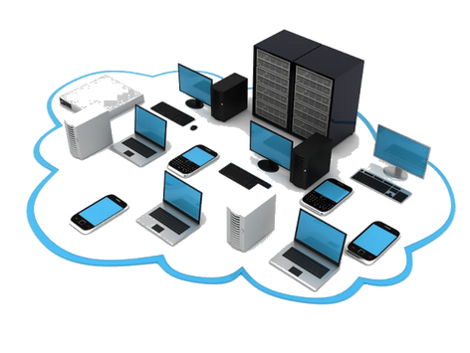
Notre réponse à vos besoins
Une solution complète, robuste et évolutive
App web
App mobile
Infrastructure
Notes:
Trinity répond à ces défis grâce à une approche intégrée combinant :
- Une application web puissante pour vos équipes
- Une application mobile intuitive pour vos clients
- Une infrastructure garantissant fiabilité et évolutivité
---
Application Web (Back-office) pour gérer les produits, les utilisateurs, les factures et les KPIs.
Application Mobile (Front-office) pour les clients : scanner, ajouter au panier, payer via PayPal, historique d’achats.
Infrastructure (DevOps) pour garantir des déploiements fluides, sécurisés, et sans interruption.
Mentionner que chaque composant est connecté par une API RESTful sécurisée par JWT.

Slide 4

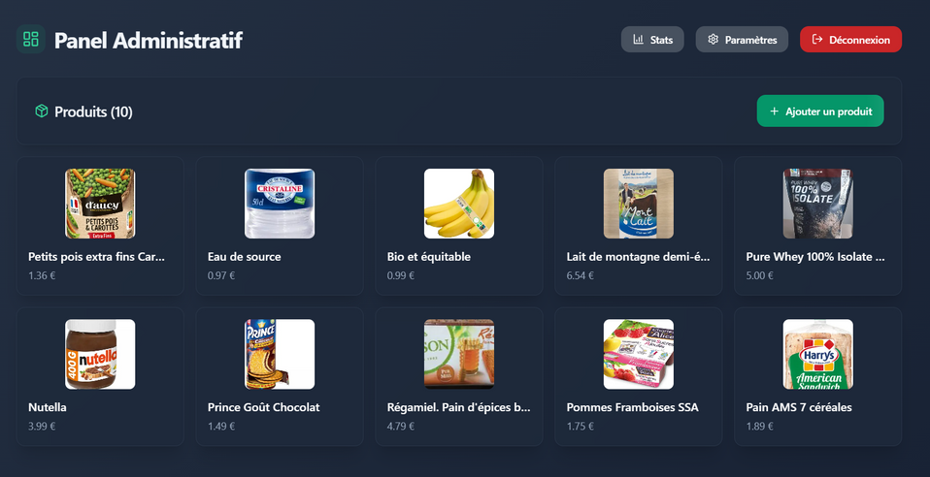
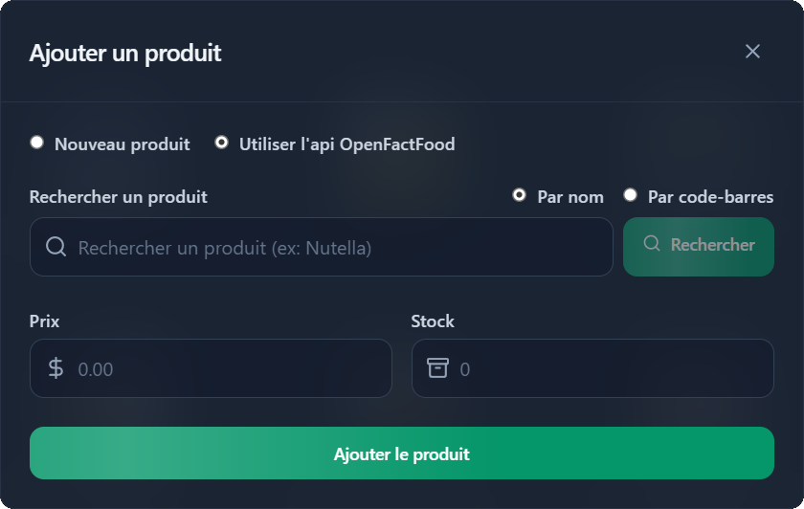
L'application web
Un back-office qui transforme la gestion quotidienne
Gestion de stock/produit
intuitif
Suivis et Historiques
KPIs
Interface intuitive
Notes:
Donnez à vos managers les outils pour exceller :
- Gestion des stocks et des produits simplifiée
- Suivi client personnalisé et historique d'achat
- Tableau de bord avec indicateurs de performance clés
- Interface intuitive qui nécessite peu de formation
---
Expliquer l’intégration de l’API Open Food Facts (récupération automatique des infos produits).

Slide 5
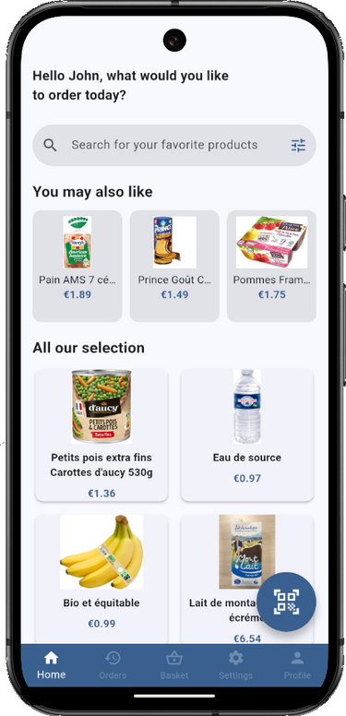
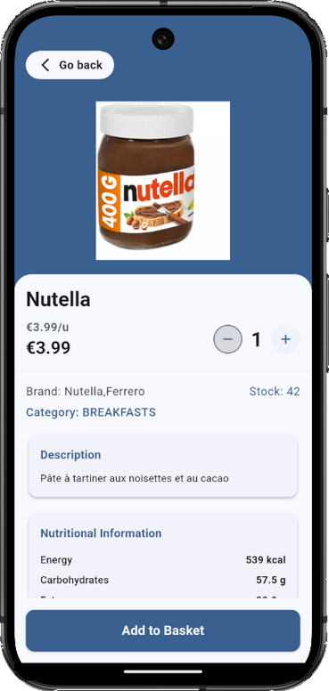

L'application mobile
L'atout satisfaction client
Scan des produits avec smartphone
S’informer sur les produits
Panier intuitif
Paiement via PayPal
Historique des achats
Notes:
Offrez à vos clients une expérience exceptionnelle :
- Scan des produits directement depuis leur smartphone
- Informations détaillées sur les produits en temps réel
- Gestion du panier intuitive
- Paiement sécurisé intégré via PayPal
- Historique des achats accessible à tout moment

Slide 6
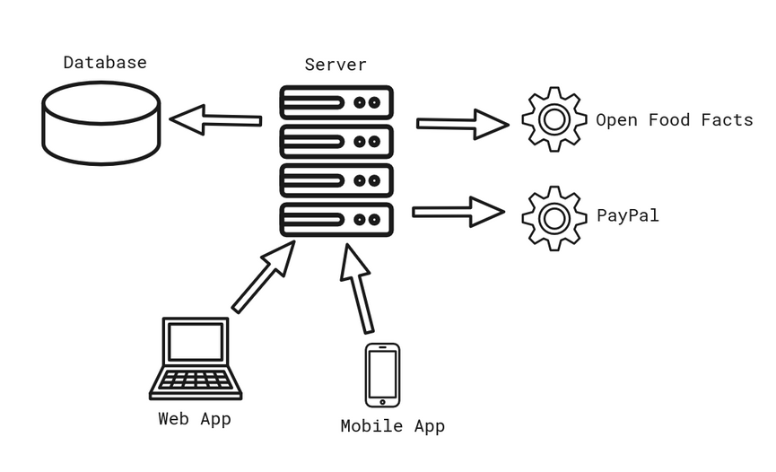
L'infrastructure
Performance, sécurité et évolutivité au cœur du système
Disponibilité maximale
Mises à jour transparentes
Sécurité renforcée
Adaptatif à votre croissance
Notes:
Notre infrastructure assure :
- Une disponibilité maximale de vos services
- Des mises à jour transparentes sans interruption
- Une sécurité renforcée des données
- Une évolutivité pour accompagner votre croissance

Slide 7

Les bénéfices pour votre entreprise
Des résultats concrets et mesurables
Augmentation des commandes
Réduction des erreurs
Optimisation du temps
Aide à la prise décision
Fidélisation client renforcée
Notes:
- Augmentation du panier moyen grâce à une meilleure expérience client
- Réduction des erreurs de gestion de stock
- Optimisation du temps de travail de vos équipes
- Aide à la décision grâce aux indicateurs de performance
- Fidélisation client renforcée

Slide 8


Ils nous font confiance
Témoignages clients
"Depuis l'implémentation de Trinity, nos ventes ont augmenté de 15% et la satisfaction client a bondi de 25%. Un investissement qui a rapidement porté ses fruits."
"La solution Trinity a révolutionné notre gestion interne. Nos équipes gagnent un temps précieux et nos décisions sont désormais basées sur des données fiables et actualisées."
Marie Dupont
Directrice Commerciale
Groupe Alimplus
Jean Martin
Directeur Général
SuperFresh

Slide 9

Processus d'implémentation
Une transition fluide vers l'excellence
Analyse de vos besoins
Personnalisation
Formation
Déploiement progressif
Support continu
Notes:
Notre équipe vous accompagne à chaque étape :
1. Analyse de vos besoins spécifiques
2. Personnalisation de la solution
3. Formation de vos équipes
4. Déploiement progressif
5. Support continu et évolutions

Slide 10



Passez à l'action
Transformez votre chaîne de magasins dès aujourd'hui
Satisfaction garantie
Accompagnement sur-mesure
Offre de lancement
Notes:
- Offre de lancement exclusive
- Accompagnement sur-mesure
- Garantie satisfaction

Slide 11









Notre équipe
Des experts passionnés, une vision commune
Lucas Fixari
Massoud Shams
William Woziwoda
Pierre Rochette
Eric Wagner
Développeur, Chef de projet
Développeur full stack
Développeur, Intégrateur
Développeur, Automatisateur
Développeur, Designeur

Slide 12



Contexte du projet
Une application web interne à l’entreprise, visant à optimiser leurs processus d’approvisionnement via l’affichage d’indicateurs de performance et d’outils de supervision.
Une application mobile à destination des clients, servant de boutique en ligne. Un accent particulier devra être mis sur l’interface et l’expérience utilisateur.
Un déploiement et une intégration continue avec des outils collaboratifs sur un serveur privé.

Slide 13







Technologies
API
Front-end
(web)
Déploiement
Front-end
(mobile)
Base de données

Slide 14


Mobile

Slide 15
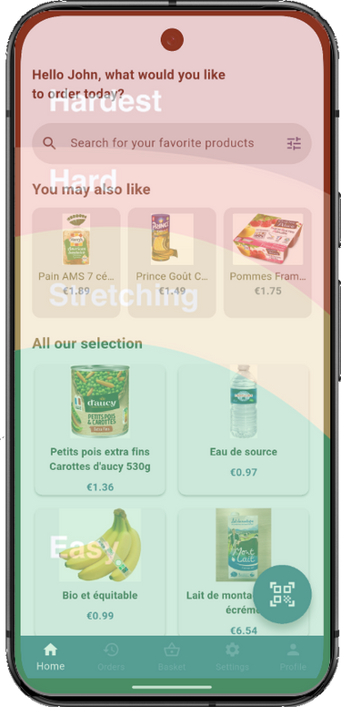
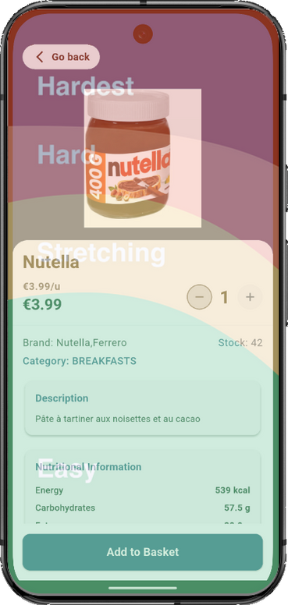

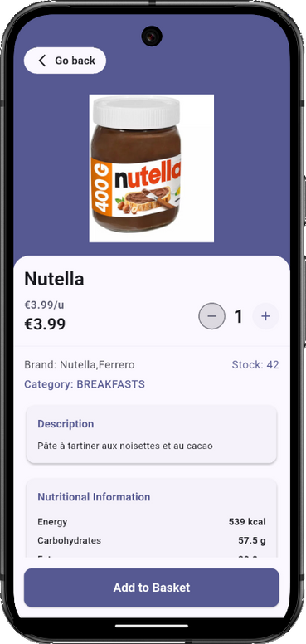
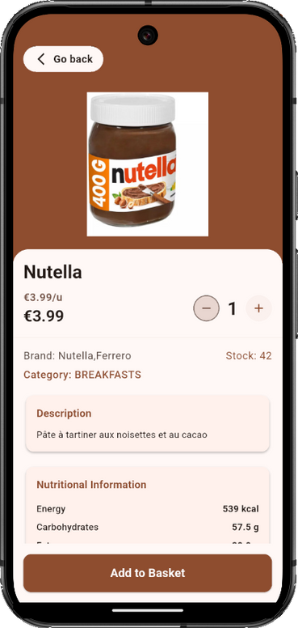
Mobile
RGB(0, 102, 204)
RGB(0, 0, 128)
RGB(255, 102, 0)
Protanopie
Deutéranopie
Tritanopie

Slide 16




Gestion d'équipe & Communication

Slide 17
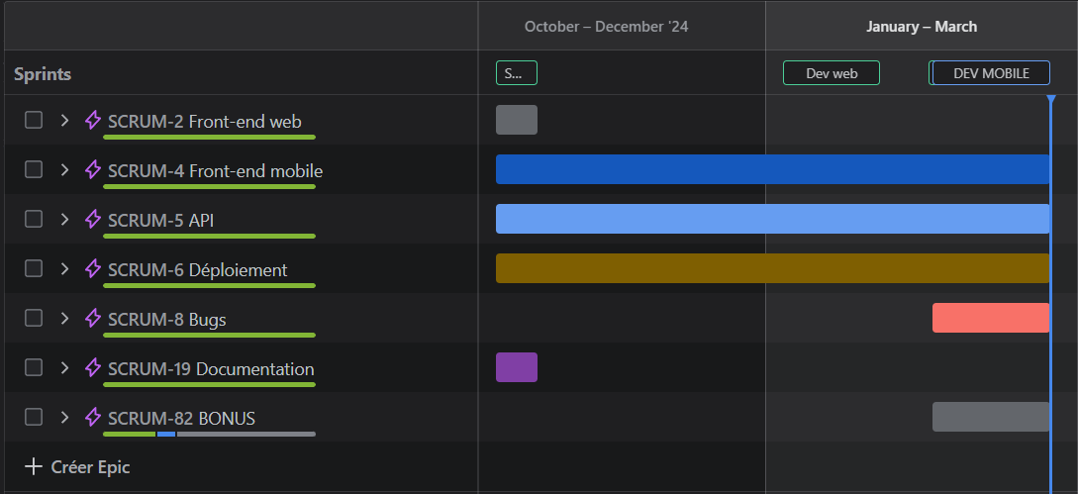
Gestion d'équipe & Communication

Slide 18
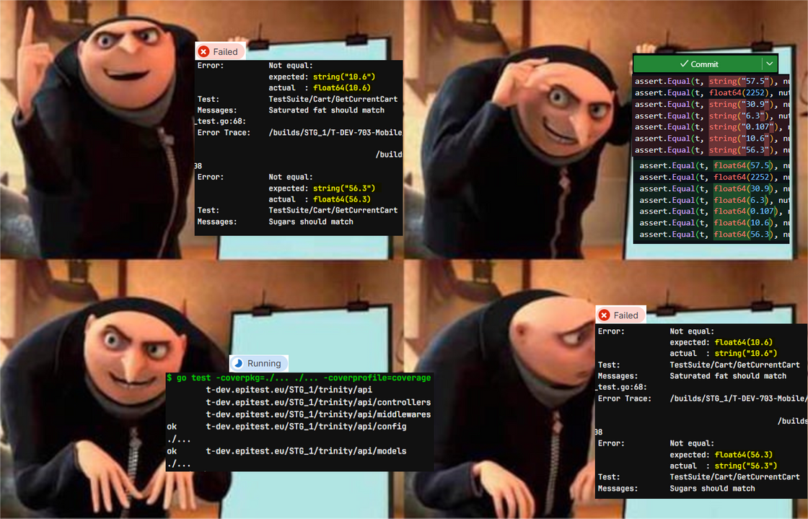


Problèmes rencontrés
Obligation de downgrade Next et React pour faire les tests avec Cypress
Problèmes de versions avec Flutter pour créer le apk avec Android
Tests API
CI/CD

Slide 19




Problèmes rencontrés

Slide 20


Points à améliorer
Export des reçus en PDF directement sur l’application
Envois des reçus PDF et envoi par email
Visite guidée de l'application
Ajouter d’autres options de paiement avec la devise locale
Ajout du support multi-langues
Support d’autres méthodes de paiement (Google Pay, Apple Pay).

Slide 21


